Slide 1
색칠하기
백준 13265
201821011 이화경

Slide 2
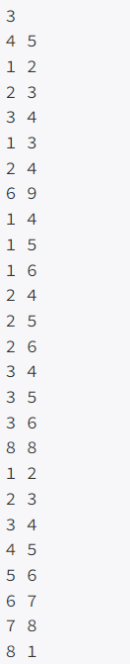
문제
여러 동그라미와 동그라미 두 개를 연결하는 직선을 그리고,
연결된 두 동그라미는 서로 다른 색으로 색칠하기!
모든 동그라미들이 연결돼 있을 필요는 없고,
2가지 색상만으로 가능할까?
가능하면 possible을 불가능하면 impossible을 출력해라!
첫 줄에는 테스트케이스 개수 t
동그라미 개수 n(1~1000)과 직선의 개수 m(1~100000)
동그라미 x와 동그라미 y (둘이 연결됨)
동그라미 번호는 1번부터 n까지

Slide 3
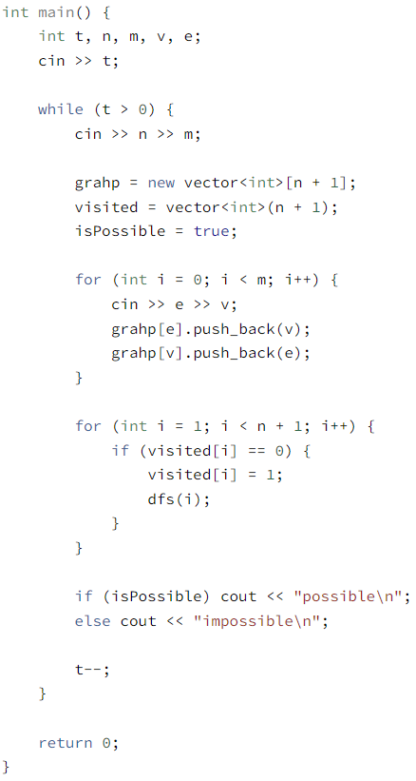
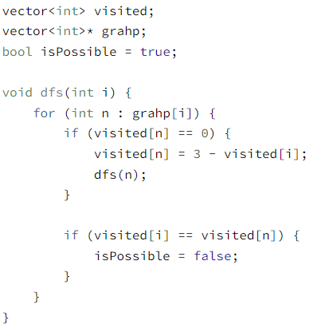
t번의 테스트케이스
동그라미 개수, 직선 개수
인접 리스트
색 정보 리스트
인접 리스트 정보 넣기
i번 동그라미랑 연결된 동그라미에 대해서
아직 색칠이 안 됐으면
1또는 2로 색칠
다음 동그라미로 ㄱㄱ
1번부터 n번까지 동그라미 돌기
연결된 동그라미 색이 똑같으면
출력

Slide 4
감사합니다

